Slide 1
«Международные тренды контроля патогенов на производстве выращивания и переработки птицы»
ООО «биоМерье РУС» | 17.11.2022
Макарова Оксана
Научный советник

Slide 2
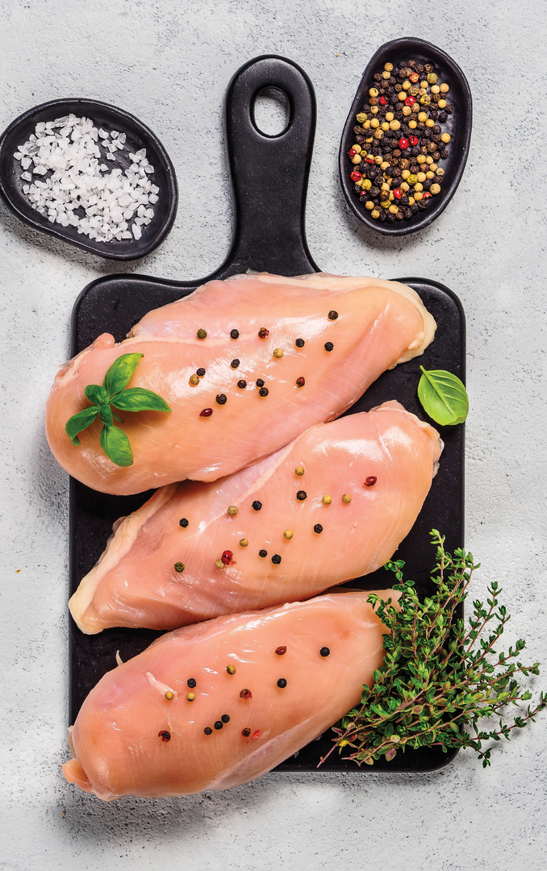
История и бизнес-стратегия развития биоМерье на рынке РФ
Мировая статистика пищевых токсикоинфекций
Campylobacter spp количественный показатель
Salmonella spp качественный показатель
Salmonella spp количественный показатель
Salmonella Enteritidis и Salmonella Typhimurium

Slide 3

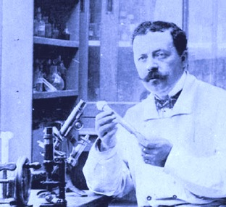
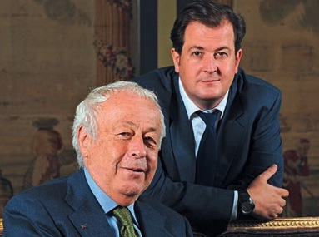


СЕМЬЯ МЕРЬЕ ПОСВЯТИЛА СЕБЯ СЛУЖЕНИЮ МЕДИЦИНЕ И ЗДОРОВЬЮ ЛЮДЕЙ
Традиции Пастера: Марсель Мерье работал с Луи Пастером в 1894.
Приверженность 4-х поколений семьи Мерье: с момента основания Института Мерье дело передавалось от отца к сыну для достижения общей цели
Марсель Мерье
1897 – Создание Института Мерье
Марсель Мерье
1894 – студент Луи Пастера
Доктор Чарльз Мерье
1937
Доктор Алан Мерье
1963 – создание компании bioMérieux
Александр Мерье
2017 – президент bioMérieux

Slide 4


ФАКТЫ И ЦИФРЫ О BIOMERIEUX
+ 55 ЛЕТ
ОПЫТА В
IN VITRO ДИАГНОСТИКЕ
160 стран мира
44 филиала
+ 30 ЛЕТ
ОПЫТА В ОБЛАСТИ ИНДУСТРИАЛЬНОЙ (ПРОМЫШЛЕННОЙ) МИКРОБИОЛОГИИ
12% от оборота
инвестируется в
новые разработки
1,600 сотрудников заняты в исследованиях и разработке (R&D) - 11 лабораторий
    Самая большая инсталлированная база анализаторов в мире 93 000
90%
продаж вне территории Франции
Более
10 000
сотрудников во всем мире, 18 заводов
Notes:
12% от оборота на разботку

Slide 5
Мы сталкиваемся с вызовами но это открывает возможности

Slide 6
Компания biomÉrieux сегодня
Центральный офис - в Москве, представительства и дистрибуция - по всей России
Осуществление поставок реагентов и комплектующих для работы на оборудовании
Поддержка клиентов силами команды технического сервиса и специалистов по продукции
Проведение семинаров и вебинаров для клиентов, участие в профильных выставках
Совместная работа с союзами, государственными и частными лабораториями
Работа с научными институтами по совместным научным проектам
Развитие партнерских отношений с клиентами для решения задач по микробиологическому контролю, в том числе связанных с экспортом продукции

Slide 7
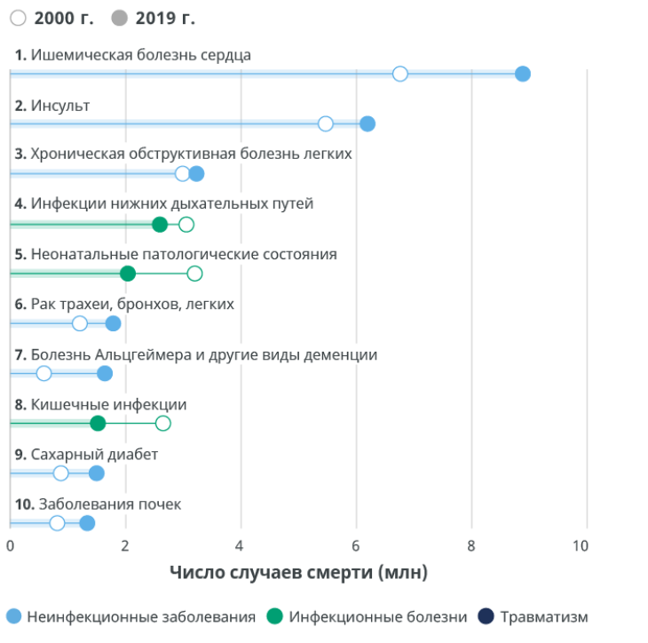
Мировая статистика
В декабре 2020 года ВОЗ опубликовала статистику о ведущих причинах смертности и инвалидности ‎во всем мире за период 2000–2019 гг.‎
Смертность от инфекционных заболеваний во всем мире снижается, однако остается серьезной проблемой, особенно в странах с низким и средним уровнем дохода
Смертность от кишечных инфекций в мире существенно снизилась: с 2,6 млн случаев в 2000 г. до 1,5 млн случаев в 2019 г.
Notes:
В декабре 2020 года ВОЗ опубликовала статистику о ведущих причинах смертности и инвалидности ‎во всем мире за период 2000–2019 гг.‎
Смертность от инфекционных заболеваний во всем мире снижается, однако остается серьезной проблемой, особенно в странах с низким и средним уровнем дохода.
Смертность от кишечных инфекций в мире существенно снизилась: с 2,6 млн случаев в 2000 г. до 1,5 млн случаев в 2019 г.

Slide 8
Виды исследований
Мировой рынок пищевой микробиологии
КОЛИЧЕСТВЕННЫЕ ИНДИКАТОРЫ
ПАТОГЕНЫ
18% исследований*
82% исследований*
Наличие / Отсутствие
Количественный подсчет
Риски для общественного здравоохранения /
Имиджевые риски
Санитарно-гигиенические риски /
Влияние на коммерческие отношения
*По данным компании bioMérieux

Slide 9
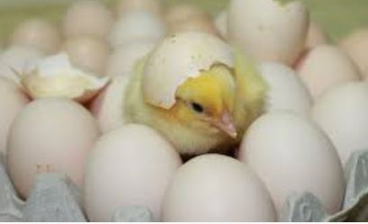
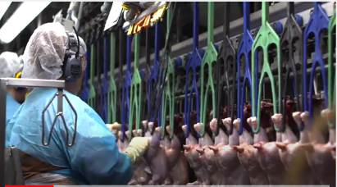
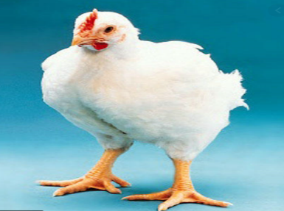
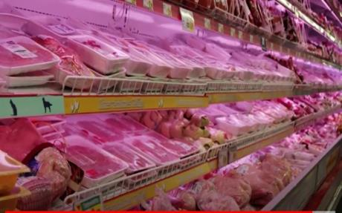
ГДЕ НЕОБХОДИМО КОНТРОЛИРОВАТЬ патогены ?
ПРОМЫШЛЕННОЕ ПРОИЗВОДСТВО
Производство выращивания
Вертикальная Интеграция
Производство переработки

Slide 10
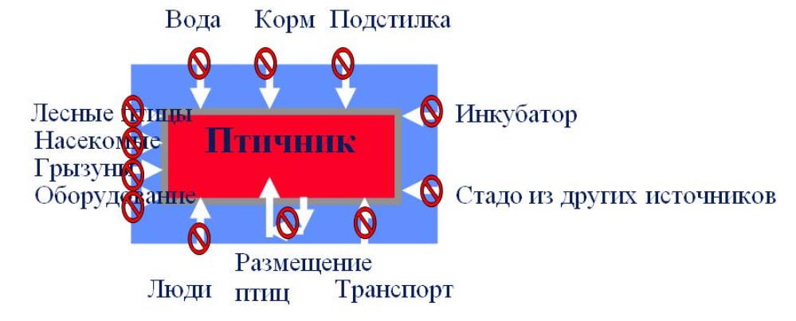
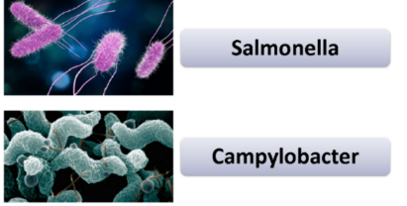

ЧТО ТАКОЕ БИОБЕЗОПАСНОСТЬ?
Создание барьеров (защита от любых патогенов) + контроль санитарии и гигиены
Федеральный закон
от 30 декабря 2020 г. N 492-ФЗ
"О биологической безопасности
в Российской Федерации"
Не только

Slide 11
CampyLobacter spp количественный показатель

Slide 12




Кампилобактер - общие сведения
Самая распространенная бактериальная причина гастроэнтерита человека в мире (2018 – Всемирная организация здравоохранения).
Заболеваемость в 2018 году возросла на 12% (2018 CDC Центр по контролю и профилактике заболеваний США)
1,3 миллиона заболеваний ежегодно в США (2017 CDC)
9 000 000 граждан ЕС ежегодно заражаются Кампи (ЕС, 2018 - EFSA).
65% зарегистрированных случаев госпитализации происходят по причине Кампи (ЕС, 2018 - EFSA)

Slide 13
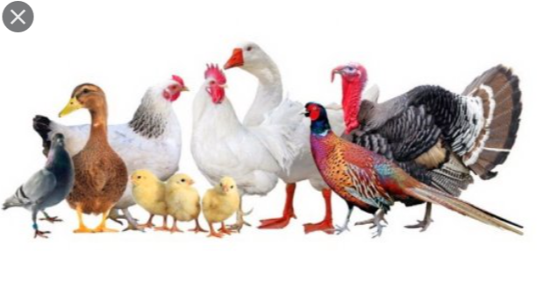

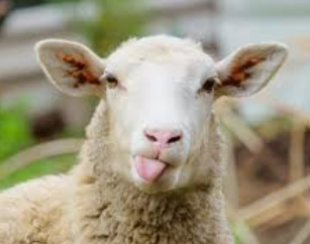
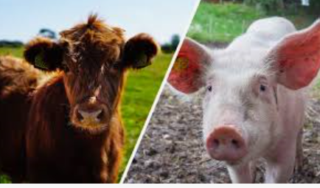
Резервуары кампилобактериоза
C. Jejuni
С.Coli
С.Fetus
Кишечник птиц и животных
Семейство Campylobacteriaceae
Род Campylobacter spp: 27 видов, впервые описан 1886 г. Теодором Эшерихом, доказано в 1973 г. M.Veron
Степень бактерионосительства в кишечнике птицы до 97%
C.jejuni может достигать до 10х6 КОЕ\г
Бактерии C. jejuni относят к числу наиболее важных патогенов наряду с сальмонеллами, энтерогеморрагическими E.coli (ЕНЕС), Listeria monocytogenes, Yersinia enterocolitica
C. jejuni опасен для человека. Выздоровление происходит самостоятельно или с антибиотиками. Синдром Гийена Баре (1 из 1000 случаев) аутоиммунное заболевание. синдром Миллера Фишера
Notes:
Кампилобактерии являются эмерджентными патогенами. Несмотря на то, что впервые они были описаны в 1886 г. Теодором Эшерихом, их роль в возникновении острых диарейных инфекций у людей была установлена впервые лишь в 1957 г и доказана в 1972г. Таким образом, учитывая возросшее в последние годы влияние кампилобактерий на возникновение патологии у человека, для научного обоснования направленной профилактики особую важность приобретает оценка потенциального риска для потребителей загрязненности пищи бактериями рода Сampylobacter. Если у взрослого крупного рогатого скота инфекция, вызванная Campylobacter jejuni протекает без клинических признаков, то у телят обуславливает дезинтериеподобную форму течения заболевания. У овец Campylobacter jejuni вызовет аборты и генерализованные поражения. У других животных инфекция протекает в форме энтерита. Вызывает бесплодие у КРС, овец
Микроорганизмы Campylobacter spp. известны более 80 лет как возбудители заболеваний сельскохозяйственных животных и птиц, в 1957 г. они впервые были выделены от больных людей с клиническими признаками гастроэнтерита. В результате установленной взаимосвязи между кишечными инфекциями, обусловленными термофильными кампилобактериями, в животноводческих хозяйствах и заболеваниями человека экспертный комитет ВОЗ в 1982 г. включил этот микроорганизм в официальный перечень возбудителей пищевых токсикоинфекций [3]. В настоящее время общепризнано, что заболевание людей кампилобактериозом вызывают бактерии Campylobacter jejuni (ранее известные как Campylobacter fetus ssp. jejuni). Дети, пожилые люди и люди с ослабленным иммунитетом

Slide 14
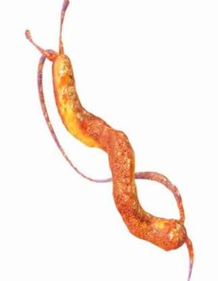
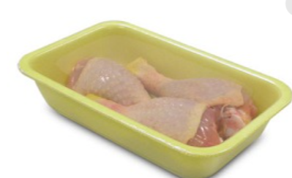
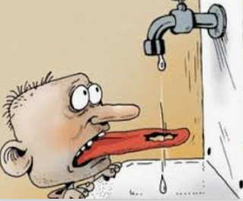
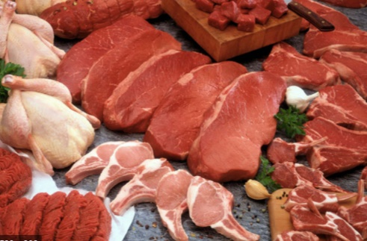
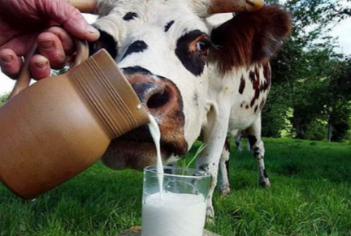
ФАКТОРЫ ПЕРЕДАЧИ – ТЕРМИЧЕСКИ НЕОБРАБОТАННЫЕ ПРОДУКТЫ
ОРАЛЬНО- ФЕКАЛЬНЫЙ ПУТЬ ПЕРЕДАЧИ
Минимальная инфицирующая доза для человека
C. Jejuni 500 клеток!
70% случаев
8%
5%
Трудно проследить источники воздействия Campy , спорадический (спонтанный) характер инфекции и перекрестное заражение
Разрушаются при тепловой обработке, но замораживание не уничтожает Campy
Скандинавские страны (Швеции, Норвегии и Финляндии), Новой Зеландии, США загрязнение питьевой воды от с\х предприятий.
Сезонность (вспышки летом, весной, осенью)
Кампилобактериоз остается проблематичным заболеванием для профилактики, и эпидемиологическая тенденция к заражению продолжает оставаться высокой во всем мире.
Notes:
Интенсификация сельского хозяйства, расширение спектра применяемых дезинфектантов и антисептиков, неконтролируемое использование антибиотиков в животноводстве все чаще приводит к селективному отбору наиболее устойчивых форм Campylobacter spp., обладающих антибиотикорезистентостью и множественными факторами патогенности. Вспышки инфекций, связанных с заражением питьевой воды возбудителем Campylobacter jejuni, в последние годы стали довольно частым явленим в Скандинавских странах (Швеции, Норвегии и Финляндии), Новой Зеландии, США. Это связано с тем, что в районах с редким населением пресноводные экосистемы подвержены микробному загрязнению со стороны сельскохозяйственных предприятий. Выявлены сезонные колебания уровней зараженности Campylobacter водоемов: более высокие средние значения установлены летом, в сезон с максимальным использованием воды в рекреационных целях. Вспышки кампилобактериоза, связанные с водой и молочными продуктами, преимущественно регистрируются весной и осенью, в то время как спорадические заболевания наиболее часто наблюдаются в летний период.

Slide 15
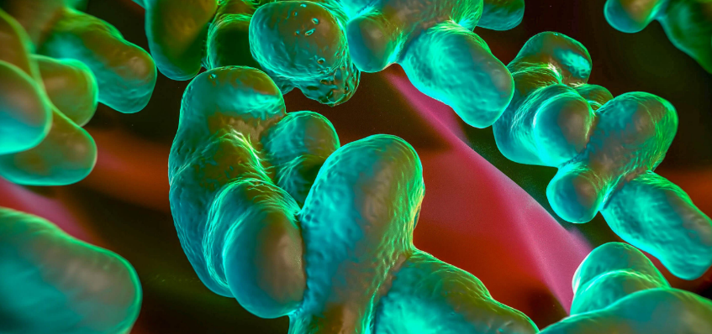
Основные задачи на производстве выращивания и переработки птицы
Повышение уровня биобезопасности от 30.12. 2020 г. N 492-ФЗ "О биологической безопасности в Российской Федерации"
Помощь производителям в повышении уровня гигиены (СМК / ХАССП, мониторинг патогенов)
Охрана здоровья птицы. Снижение или отказ от применения антибиотиков для лечения птицы
Снижение антибиотикорезистентности (новые штаммы Campy – проблема для лечения кампилобактериоза)
Соответствие требованиям экспорта (аудит, программа мониторинга производства выращивания и переработки, результаты испытаний продукции и смывов)
СП 3.3686-21 «Санитарно- эпидемиологические требования профилактике
инфекционных болезней» пункты 2319-2330:
- разрабатывать и утверждать программы производственного контроля
- объектами производственного бактериологического контроля - сырье (в том числе смывы с поверхности тушек птицы, мяса, субпродуктов, яиц), смывы с оборудования, инвентаря, тары, рабочих поверхностей.
Ветеринарные правила

Slide 16
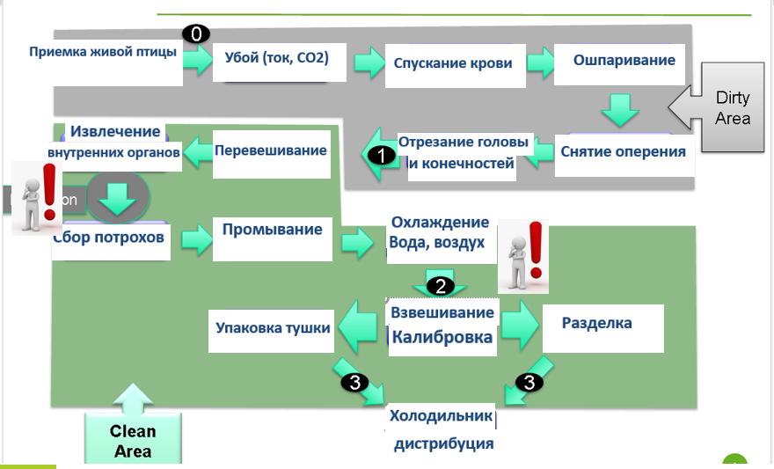
ПРОИЗВОДСТВО ПЕРЕРАБОТКИ МЯСА ПТИЦЫ (EU)
Приемка живой птицы
Убой (ток, СО2)
Спускание крови
Ошпарка
Грязная зона
Извлечение внутренних органов
Перевеска
Удаление головы и конечностей
Удаление пера
Campy тест
Сбор потрохов
Промыва-ние тушек
Охлаждение вода+воздух
Упаковка тушки
Взвешивание калибровка
Разделка на полуфабрикаты
Чистая зона
Холодильник Дистрибуция
Контрольная точка: после ванны охлаждения / камеры орошения (количественный метод)

Slide 17
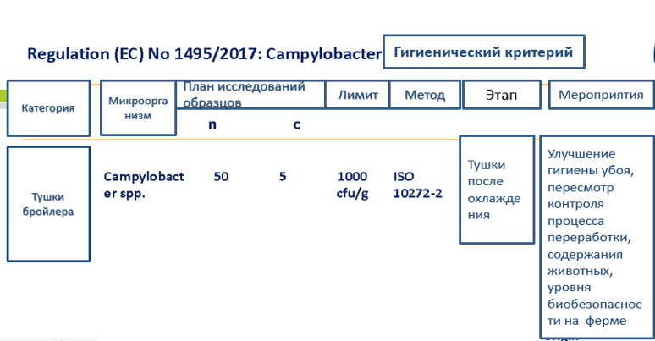
Campylobacter SPP - гигиенический критерий
Образец: целая тушка с кожей на шее
50 тестов – из них не более 20 несоответствий
50 тестов – из них не более 15 несоответствий
50 тестов - из них не более 10 несоответствий, далее 5 - 10%
В этих же образцах контроль Salmonella (качественный метод) и определение серотипов
Количественный метод контроля CAMPY
ЦЕЛЬ: Контроль эффективности комплексных мероприятий биобезопасности на птичниках и гигиены убоя
Если убойный цех будет иметь значение выше этого числа положительных результатов, то необходимо будет принять меры по улучшению биобезопасности и процесса убоя!
Считается, если гигиенический критерий количественного CAMPY spp соответствует норме, в готовом продукте CAMPY spp в 25 г отсутствует!

Slide 18
ЗАКОНОДАТЕЛЬНЫЕ ТРЕБОВАНИЯ В ОТДЕЛЬНЫХ
СТРАНАХ К контролю CAMPYlobacter SPP.
На этапе переработки тушки птицы – количественный (гигиенический показатель)
Евросоюз нормирование не более 1000 cfu/carcass на этапе переработки https://eur-lex.europa.eu/eli/reg/2017/1495/oj
Австралия нормирование менее 10,000 cfu/carcass на этапе переработки
Некоторые страны (Таиланд, например), не нормируется, тестируют по причине экспорта в Европу.
В готовом продукте (мясо птицы) - качественный показатель, отсутствие в 25 г
Франция и др. странах Европы - требование ритейла
Сингапур
Австралия
Япония
США (Мин с\х внедрен Стандарт по снижению риска кампилобактериоза
….
Нет законодательных требований:
Китай - мониторинг на отдельных предприятиях выращивания и переработки , экспорт в Европу запрещен…..
Российская Федерация:
Не нормируется.
Экспорт, требование клиентов
СанПиН 3.3686-21 "Санитарно-эпидемиологические требования по профилактике инфекционных болезней« п. 2319-2330
пункт 2322. Производственный бактериологический контроль осуществляется в соответствии с утвержденными методами анализа, в том числе методиками экспресс-анализа. https://docs.cntd.ru/document/573660140
Международные стандарты, ХАССП, СМК, хорошие практики

Slide 19
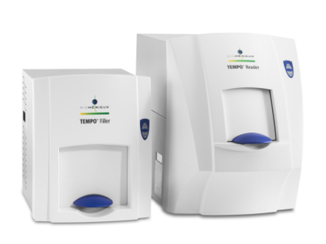
Количественное определение
TEMPO
Метод НВЧ
Результат в КОЕ на грамм или миллилитр
Процесс серийных разведений и считывание результатов в течение нескольких минут
Загрузка до 6 карт одновременно для разведения и до 20 карт – для считывания
Не требуется приготовления питательной среды
КМАФаНМ
Дрожжи и плесени
Bacillus cereus
БГКП
Лактобактерии
Enterobacteriaceae
Staphylococcus aureus
Escherichia coli
Сampylobacter
МУК 4.2.3261015
Определение количества микроорганизмов в пищевых продуктах и объектов окружающей среды методом наиболее вероятного числа
Утверждена методика поверки, внесение в госреестр СИ в мае 2022 г.​

Slide 20
Salmonella spp – качественный показатель

Slide 21
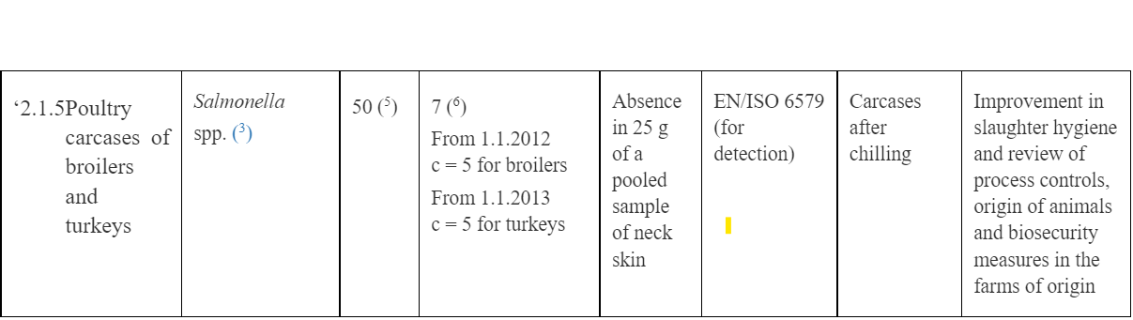

Salmonella SPP - гигиенический критерий
Annex I to Regulation (EC) No 2073/2005 is amended as follows:
Process hygiene criteria
Образец: целая тушка с кожей на шее
50 тестов – из них не более 20 несоответствий
50 тестов – из них не более 15 несоответствий
50 тестов - из них не более 10 несоответствий, далее 5 - 10%
ЦЕЛЬ:
Контроль эффективности комплексных мероприятий биобезопасности на птичниках и гигиены убоя
Если убойный цех будет иметь значение выше этого числа положительных результатов, то необходимо будет принять меры по улучшению биобезопасности и процесса убоя!
Контроль Salmonella (качественный метод) и Campy (количественный) в одних образцах
EUR-Lex - 32011R1086 - EN - EUR-Lex (europa.eu)

Slide 22
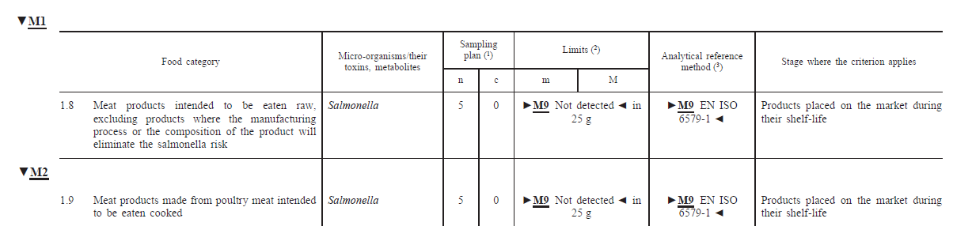
Salmonella SPP - критерий пищевой безопасности
Для продукции, направляемой в реализацию, Salmonella spp отсутствует в 25г в пределах срока годности

Slide 23
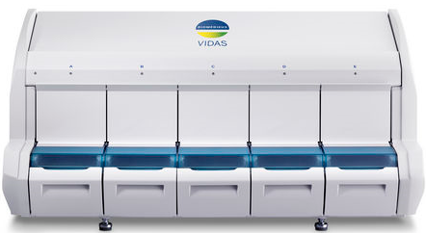
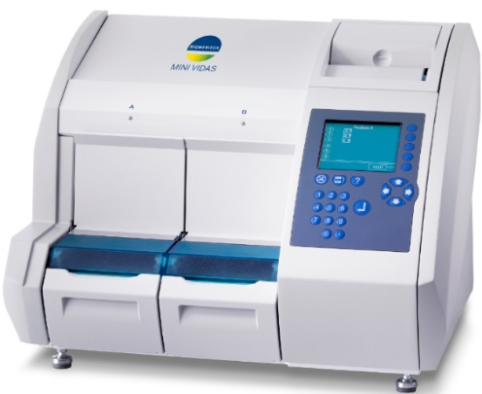
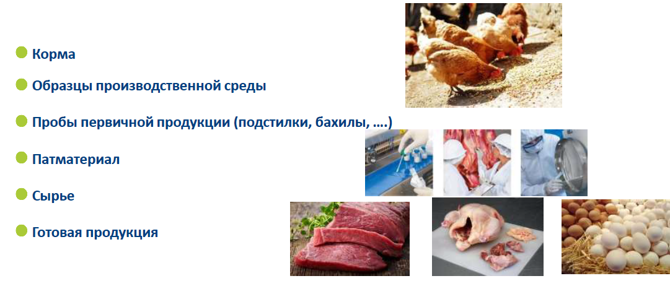
Качественное определение
Salmonella
Listeria spp.,
Listeria monocytogenes
Listeria Duo
E. Coli O157
Campylobacter
Staphylococcus
VIDAS / miniVIDAS
Метод ИФА
Результат на приборе менее чем за час
Инкубация образца 24 или 48 часов
Загрузка от 12 или 30 образцов одновременно
Валидация на образцы 25, 125, 375 гр.
Только 1 стадия обогащения
МУК 4.2.3262-2015 внесен в ТР ТС 21​
Внесен в ГОСТ 32031-2012 Продукты пищевые.​
Метод выявления и определения бактерий L.monocytogenes ​
Внесен в Госреестр СИ и имеет утвержденную ​методику поверки​

Slide 24
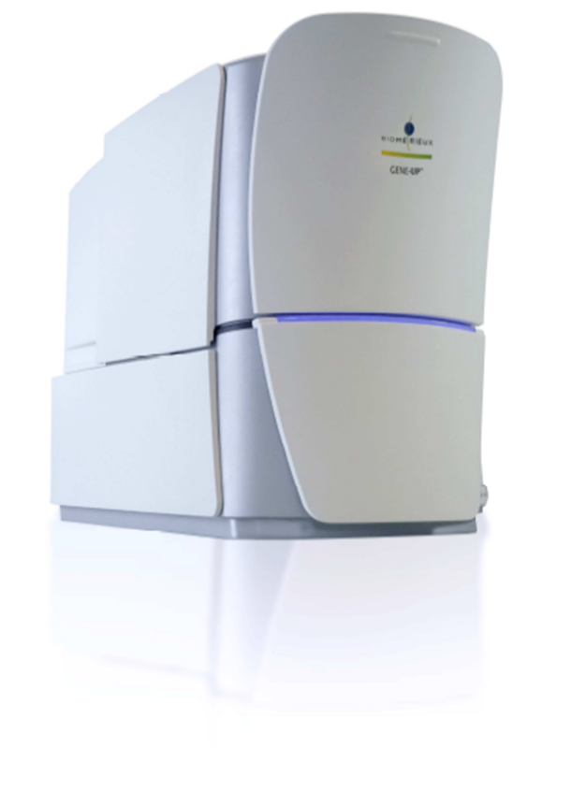
Качественное определение
GENE-UP
Метод ПЦР
Высокая чувствительность
Результат на приборе менее чем за час
Механический лизис в течение 5 минут
Загрузка до 96 образцов одновременно
Хранение реагентов при комнатной температуре
Только 1 стадия обогащения
Внутренний контроль для каждого теста
Salmonella
Listeria spp.,
Listeria monocytogenes
E. Coli O157:H7
Cronobacter
Шиготоксины STEC stx/eae
STEC TOP6
Salmonella SE/ST
Пищевые вирусы
МР № 01-004197780-20​
Обнаружение патогенных микроорганизмов​ (Salmonella spp., L.monocytogenes) методом полимеразной цепной реакции в режиме реального времени)

Slide 25
Salmonella SPP - Количественный показатель

Slide 26
Salmonella SPP - Количественный показатель
Food Safety Inspection Service (FSIS). Служба контроля качества пищевых продуктов Министерства сельского хозяйства США.
СЕЛЕКЦИОНЕРЫ, ИНКУБАТОРЫ И ФЕРМЫ
Производство ПЕРЕРАБОТКИ
Нужны способы оценки эффективности вмешательств на ферме
Оценка нагрузки сальмонеллы до наступления товарного возраста птицы/животного
В качестве одного из показателей «оценки риска сальмонеллеза»
Мониторинг уровня биобезопасностии
И др.
Точная настройка стратегий вмешательства (программа управления патогенами)
В качестве одного из показателей « оценки риска сальмонеллеза" и критериев выпуска продукции
Сравнение данных после навески и после охлаждения (бактериальная нагрузка)
Помощь в принятие решений
Экспорт
Home | Food Safety and Inspection Service (usda.gov)
Import & Export | Food Safety and Inspection Service (usda.gov)
Notes:
FDA – нет интереса к количественной сальмонелле,
USDA – напротив, очень заинтересованы, причина – контроль сальмонеллы в соответствии с риск-ориентированным подходом (т.к. количественный контроль сальмонеллы – это один из таких подходов). И в настоящий момент организация взаимодействует с различными участниками пищевого рынка, чтобы понять и выработать подход к тому, как должно выглядеть законодательство в этой области (т.е. на данный момент нет ничего принятого, подписанного и утвержденного. Двусторонний подход: давление от орг по защите прав (угроза для здравоохранения), с другой стороны USDA считают как риск ориентир подход, просят производитлей собирать инф, отзывы, и USDA работает с гос органами, пока рекомендаций нет. Надеятся, что выработается решение официальное…Мы ждем, что наш тест будет выбран как одно из решений со стороны USDA. БиоМерье активно сотрудничает на начальном этапе в разработке данного решения.

Slide 27
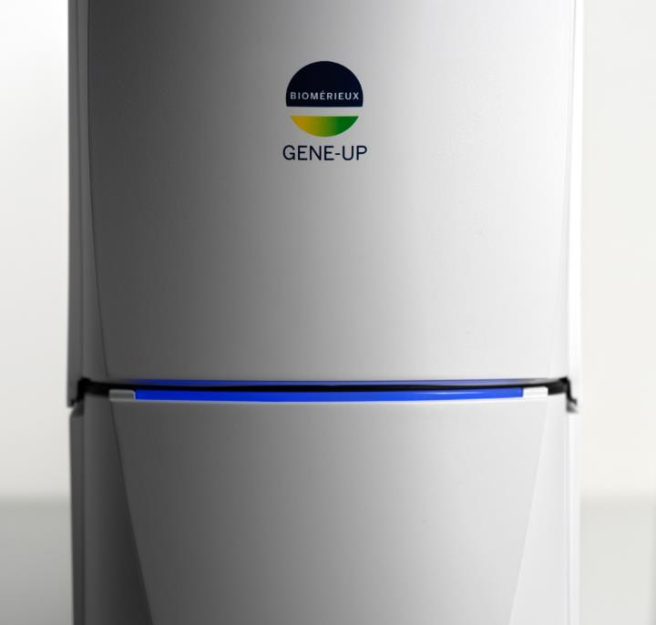
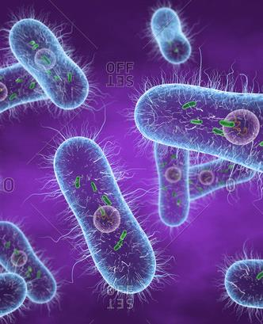
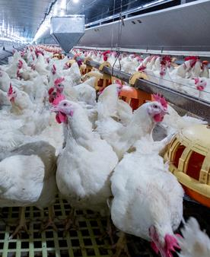
GENE-UP® QUANT SALMONELLA
ИСТИННЫЙ количественный подсчет = ОТСУТСТВИЕ обогащения
GENE-UP QUANT SALMONELLA –анализ на основе метода ПЦР для количественного определения вида сальмонелл (в КОЕ/г или КОЕ/мл)
Результаты генерируются менее чем за 4 часа
Анализ бактериальной нагрузки на предприятии истинный подсчет, который показывает реальную картину.
Сертификат AOAC Research Institute Performance Tested Methods℠ (PTM 061801) AOAC INTERNATIONAL - In Food & Agriculture, We Set the Standard
Типы продуктов
Курица, индейка, говядина, яйцо, корма для
домашних животных
Published on bioMérieux (https://www.biomerieux-usa.com
Notes:
Обогащение препятствует истинному количественному подсчету, т.к. вносит много случайных величин – время и температура, качество и состав среды, динамика роста серовара, конкурентная флора, время репликации/удвоения в зависимости от условий. По оценкам экспертов- это истинный подсчет, который показывает реальную картину.
На данный момент ждем подтверждение готовности запуска, планируемый лонч – второе полугодие 2022

Slide 28
salmonella enteritidis и Salmonella Typhimurium

Slide 29
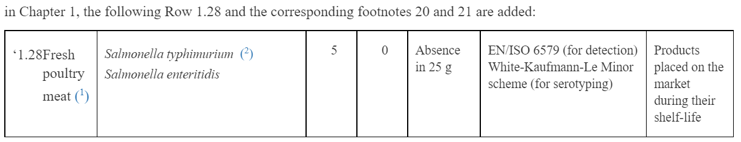
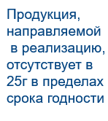
Salmonella enteritidis, Salmonella Typhimurium – критерий пищевой безопасности
EUR-Lex - 32011R1086 - EN - EUR-Lex (europa.eu)
Этот критерий распространяется на живую птицу, на свежее мясо бройлеров и индейки
В правилах отбора проб тушек птицы и свежего мяса птицы указано:
Убойные цеха должны включать в свои планы отбора проб тушки птицы из стада с неизвестным статусом сальмонеллы или со статусом, который является положительным для Salmonella Enteritidis или Salmonella Typhimurium.
При этом ожидается, что в продуктах, выработанных из свежего мяса птицы, Salmonella spp - отрицательный результат/не обнаружен, которые применимы ко всем другим продуктам, в том числе из этого мяса
Экспорт

Slide 30
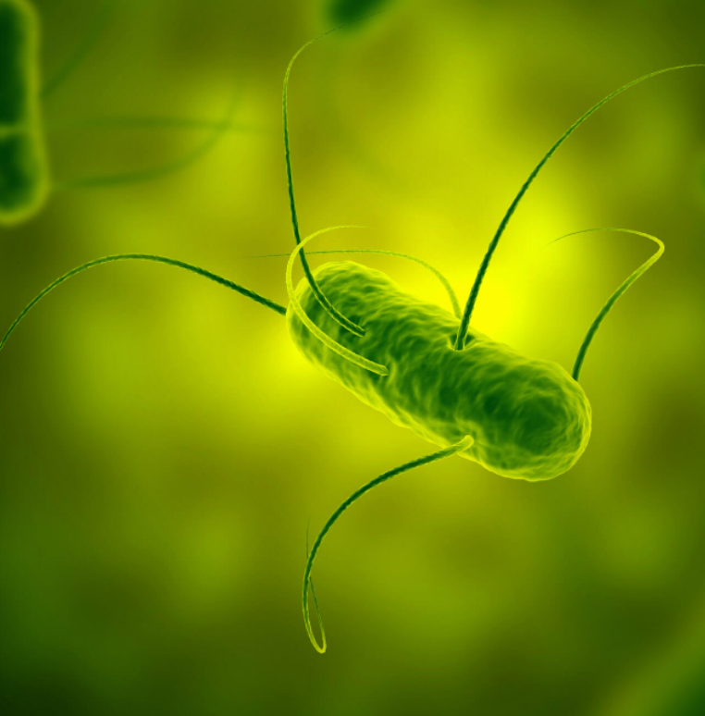
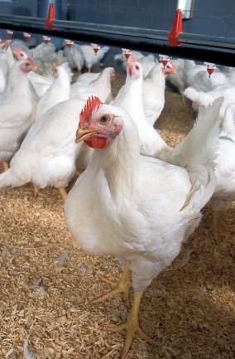
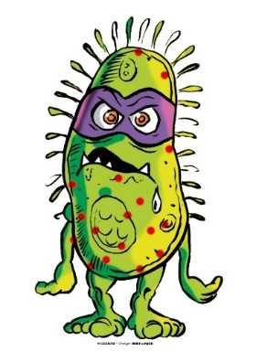

GENE-UP® SEST (S. Enteritidis &
S. Typhimurium)
Дуплексный набор GENE-UP® S. Enteritidis & S. Typhimurium (SEST) представляет собой качественный метод детекции на основе технологии (ПЦР) в реальном времени для обнаружения Salmonella Enteritidis и Salmonella Typhimurium в пищевых продуктах.
Работает в рутинном режиме платформы GENE-UP
Для мяса птицы и продукции из мяса птицы и свинины, яиц, образцов производственной среды, образцов первичной продукции
Медународная валидация AOAC
Валидация ISO 16140 в процессе
Отслеживание источника сальмонеллы
Понимание распространенности серотипов
Точная настройка стратегий вмешательства (организация программы контроля и мониторинга патогенов)
Экспорт
SE
ST
Notes:
На данный момент ждем подтверждение готовности запуска, планируемый лонч – лето 2022. Есть запрос от бизнеса, наша компания работает над разработкой метода, готовит вывести на рынок: одновременный тест для детекции и дифференцииации двух серотипов. Мы готовим к запуску в России, позже представим…

Slide 31

Благодарим вас за участие!

Slide 32

КОНТАКТЫ
Оксана Макарова Научный советник биоМерье РУС
e-mail: oksana.makarova@biomerieux.com
Tel: +7 495 221 10 79| Mobile: +7 925 453 08 79

